Slide 1

Санкт-Петербургский государственный университет телекоммуникаций им. проф. М.А. Бонч-Бруевича
Проблемы проектирования инфокоммуникационных систем и сетей NGN и пост-NGN (ППИКСС)
Лекции 7-8.
OSS/BSS/NGOSS/Frameworx+BigData/DataMining+BI/DSS
Проф., д.т.н. Борис Соломонович Гольдштейн,
зав. кафедрой Инфокоммуникационных систем
www.iks.sut.ru

Slide 2
Концепция TMN
Бизнес-менеджмент
Менеджмент услуг
Менеджмент сети
Менеджмент
сетевых элементов
Централизованное бюро
ремонта и CRM-центр
Мониторинг сигнализации
Антифрод
Анализ QoS и SLA
Информационная безопасность и СОРМ

Slide 3
Стандартизация в области эксплуатационного управления
NGOSS
ETSI
3GPP
ITU
TMF

Slide 4



Концепция TMForum
Strategy, Infrastructure & Product
Strategy, Infrastructure & Product
Operations
Бизнес-процессы
Readiness
Operations
Readiness
Fulfilment
Fulfilment
Assurance
Strategy
Assurance
Strategy
Billing
Infrastructure
Billing
Infrastructure
Product
Product
Marketing & Offer Management
Marketing & Offer Management
Customer Relationship Management
Customer Relationship Management
Service Development & Management
Service Development & Management
Service Management & Operations
Service Management & Operations
Market Strategy & Plan
Marketing Campaign
Contact/Lead/Prospect
Resource Development & Management
Resource Development & Management
Resource Management & Operations
Market Segment
Resource Management & Operations
Competitor
Sales Statistic
Sales Channel
Product
Strategic Product Portfolio Plan
Product Performance
Product Specification
Product Offering
Product Usage
Applied Customer Billing Rate
Customer
Customer Order
Customer Problem
Customer Interaction
Customer Statistic
Customer SLA
Customer Bill
Customer Bill Inquiry
Supply Chain Development & Management
Supply Chain Development & Management
Supplier/Partner Relationship Management
Supplier/Partner Relationship Management
Service
Service Applications
Service Performance
Service Strategy & Plan
Service Specification
Service Configuration
Service Usage
Service Trouble
Service Test
Enterprise Effectiveness
Management
Enterprise Risk
Management
Enterprise Effectiveness
Management
Enterprise Risk
Management
Knowledge & Research
Management
Strategic & Enterprise
Planning
Knowledge & Research
Management
Strategic & Enterprise
Planning
Resource Strategy & Plan
Resource
Resource Topology
Resource Performance
Financial & Asset
Management
Financial & Asset
Management
Human Resources
Management
Stakeholder & External
Relations Management
Human Resources
Management
Resource Specification
Stakeholder & External
Relations Management
Иноформационная плоскость
Resource Configuration
Resource Usage
Resource Trouble
Resource Test
Supplier/Partner
S/P Interaction
S/P Order
S/P Performance
S/P Bill
S/P Plan
S/P Product
S/P SLA
S/P Problem
S/P Bill Inquiry
S/P Statistic
S/P Payment
Revenue Assurance
Root
Party
Business Interaction
Usage
Project
Performance
Base Types
Location
Agreement
Policy
Time
Плоскость приложений
Технологии
Люди
Выравниване под индустриальные стандарты SOA, ITIL, etc.

Slide 5
Инструменты NGOSS
eTOM— enhanced Telecom Operations Map, карта бизнес-процессов оператора связи;
SID — Shared Information/Data Model, общая информационная модель;
TNA — Technology Neutral Architecture, технологически нейтральная модель интеграции систем;
TAM — Telecom Applications Map, карта атомарных IT приложений оператора связи.

Slide 6
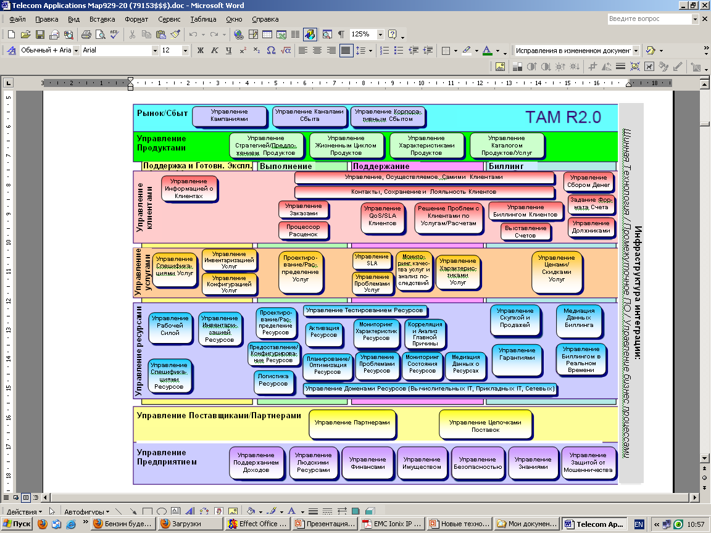
Cтруктура приложений OSS/BSS - ТАМ

Slide 7
eTOM уровень 1

Slide 8
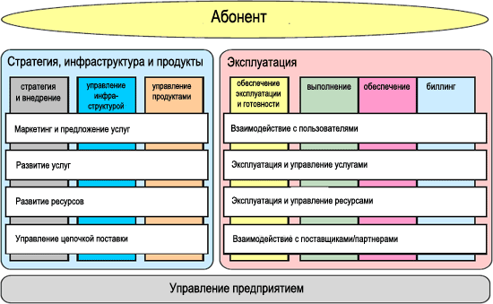
Мониторинг в eTOM- Assurance

Slide 9
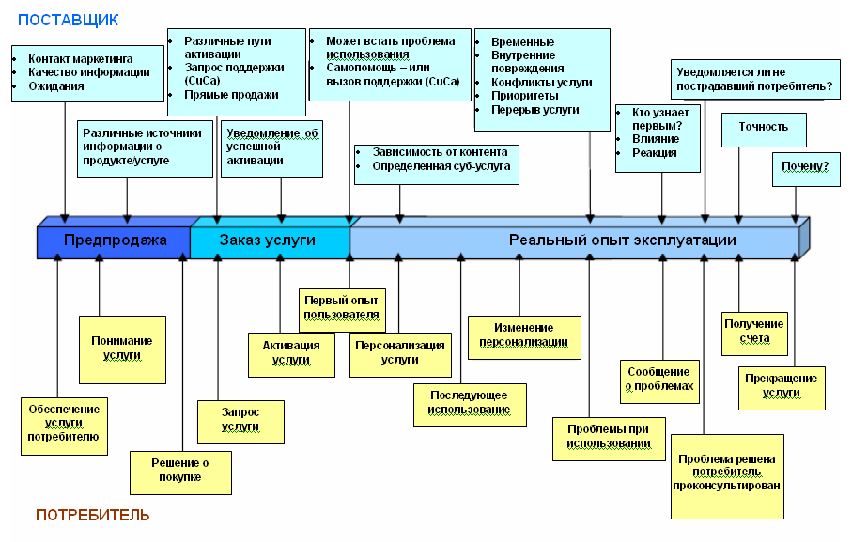
Жизненный цикл услуг связи (по документу TMForum
«Wireless Service Measurement Handbook. GB923 v3.0»)

Slide 10
Доход как основная задача внедрения OSS
Доход
Удержание старых и привлечение новых клиентов
Повышение рентабельности
Повышение качества
Новые услуги
Снижение трудозатрат
Обеспечение прибыльности

Slide 11
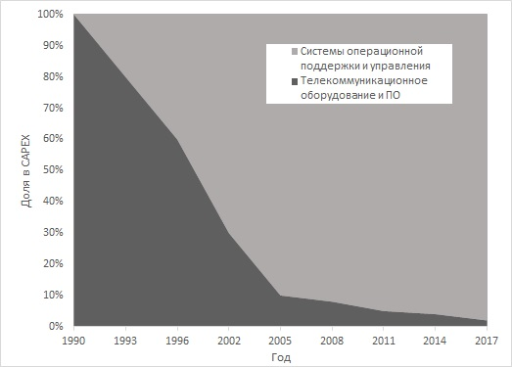

Slide 12
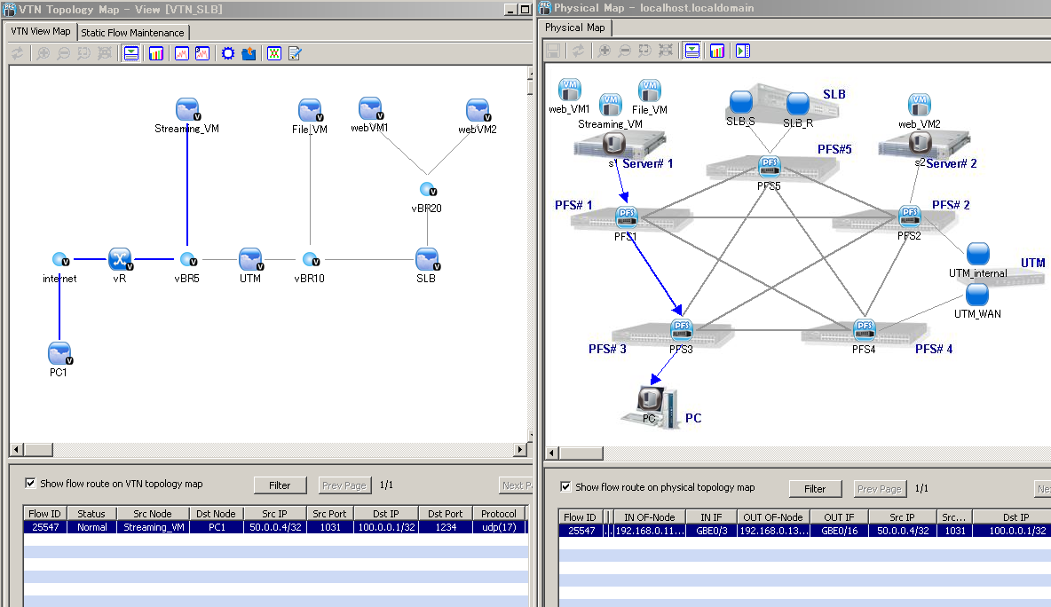
Технический учет SDN
PF контроллер автоматически обнаруживает, управляет и осуществляет мониторинг сети из OpenFlow устройств
Администратор может централизованно создавать и развёртывать виртуальные сети
vRouter
Firewall
Load Balancer
通信経路表示
Карта виртуальной сети
Карта физической сети

Slide 13
ЭКСПЛУАТАЦИЯ И БЕЗОПАСНОСТЬ СЕТИ

Slide 14
S0
ИСХОДНОЕ
Исходящая
Входящая
АТС
АТС
а
b
c
Roc
Ric
-60 В
Roc (20-24) кОм
Ric=(550-1300) Ом

Slide 15
S5
РАЗГОВОРНОЕ СОСТОЯНИЕ
Исходящая
Входящая
АТС
АТС
а
-60 В
Roa
Ria
b
Rob
Rib
-60 В
c
Roc
Ric
-60 В
Roa=42 kОм
Ria=1000 Ом
Rob=1000 Ом
Rib=(200-220) kОм
Roc=(0-65) Ом
Ric=(1150-1700) Ом

Slide 16

Инженерные аспекты
Проверка правильности и полноты данных, определяющих управление ECС РФ в ключевых точках инфраструктуры.
Интеллектуальная обработка данных для автоматизации бизнес-процессов и технологических процессов с целью решения общегосударственных задач

Slide 17
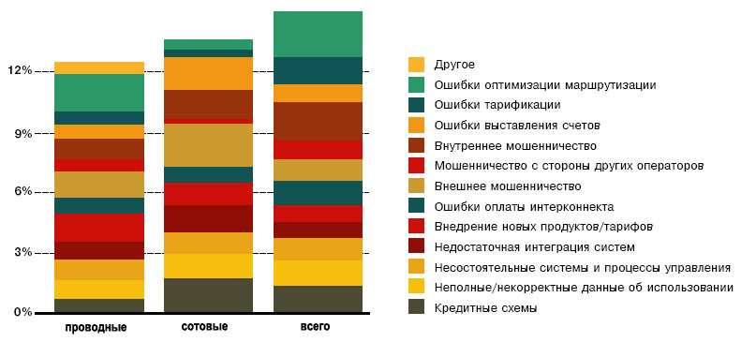
Потери Оператора

Slide 18
Revenue Assurance
Уменьшение потерь
Выявление и предотвращение
мошенничества
увода трафика
ошибок тарификации
некорректных взаиморасчетов
Увеличение
прибыльности
Повышение эффективности
использования ресурсов
Оптимизация маршрутизации (LCR)

Slide 19
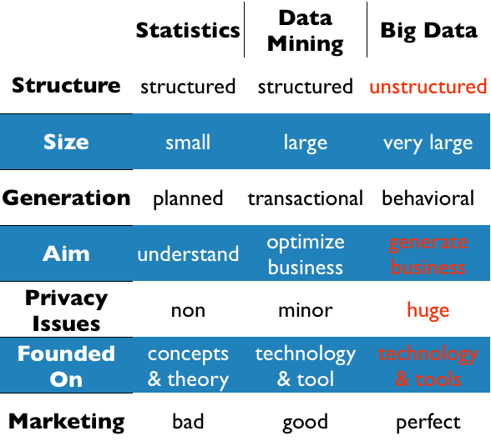

Slide 20

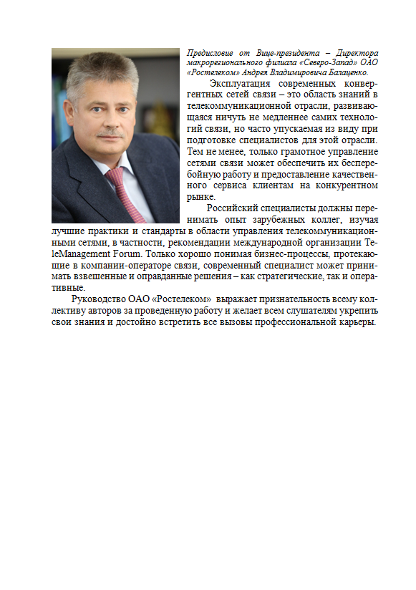

Slide 21
Вопросы к экзамену по курсу
«Проблемы проектирования инфокоммуникационных систем и сетей NGN и пост-NGN (ППИКСС)»,
проф. Б.С. Гольдштейн, май 2017

Slide 22
Часть 1
Проблемы проектирования современных инфокоммуникаций. Игроки и роли.
Смена телекоммуникационной парадигмы
Принципы проектирования телекоммуникационных сетей
Эволюция инфокоммуникационных систем и протоколы сигнализации разных поколений
.Сети NGN. Архитектура сетей NGN. Протокол SIP.
Эволюция инфокоммуникационных услуг. Killer application. Long tail.
Интеллектуальная сеть. Протокол INAP.
Архитектура IMS.
Медиаторы.
Сервисы IMS.Услуги местоположения. Модели бизнеса.
Безопасный город. 112.
Часть 2
Программно-конфигурируемые сети SDN. Предпосылки.
Программно-конфигурируемые сети SDN. Архитектура.
Программно-конфигурируемые сети SDN. Open Flow.
Виртуализация сетевых функций NFV.
IoE. Умный город.
Облачные и туманные сервисы.
IaaS, SaaS, PaaS. Эталонная архитектура.
Пирамида TMN.
Архитектура OSS/BSS. eTOM. TAM.
Revenue Assurance.
Fraud-management

